Slide 1
제12장 퍼셉트론

Slide 2
학습 목표
신경망에 대하여 이해한다.
신경망의 초기모델인 퍼셉트론을 이해한다.
퍼셉트론의 작동원리를 이해한다.
퍼셉트론의 한계점을 인식한다.

Slide 3
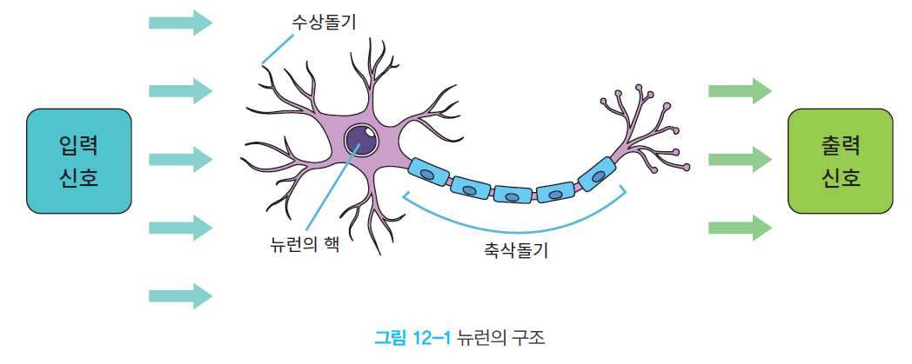
신경망
최근에 많은 인기를 끌고 있는 딥러닝(deep learning)의 시작은 1950년대부터 연구되어 온 인공 신경망(artificial neural network: ANN)이다.
인공 신경망은 생물학적인 신경망에서 영감을 받아서 만들어진 컴퓨팅 구조이다.

Slide 4
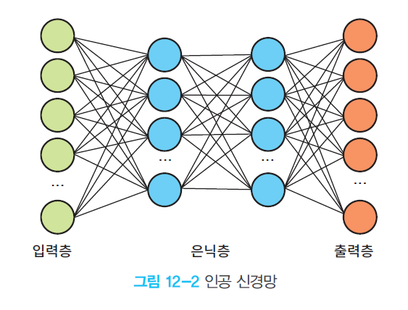
인공 신경망
인공 신경망은 유닛(unit), 또는 노드(node)라고 하는 소자들을 모아서 만든다. 이들 소자는 생물학적 뉴런을 느슨하게 모델링한 것이다.

Slide 5
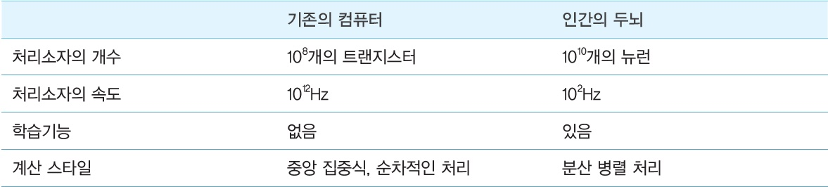
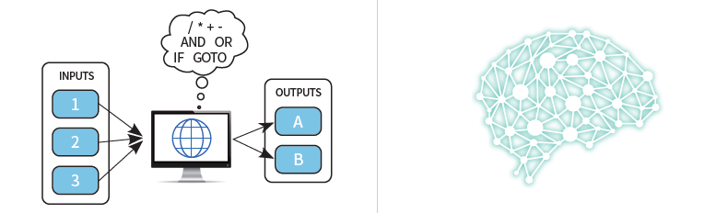
전통적인 컴퓨터 vs 인공신경망

Slide 6

신경망의 장점
첫 번째는 학습이 가능하다는 점이다. 데이터만 주어지면 신경망은 예제로부터 배울 수 있다.
두 번째는 몇 개의 소자가 오동작하더라도 전체적으로는 큰 문제가 발생하지 않는다는 점이다.

Slide 7
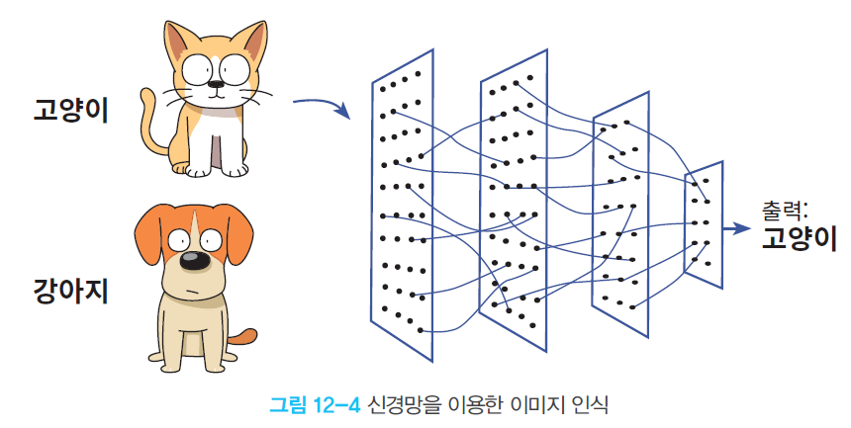
신경망의 장점
신경망이 학습이 가능하다면 이것은 아주 큰 장점이 된다. 신경망은 예제로부터 작업을 수행하는 방법을 스스로 배울 수 있다. 따라서 인간이 프로그램을 작성할 필요가 없다.
예를 들어 강아지 이미지와 고양이 이미지를 식별하는 작업을 생각해 보자.

Slide 8
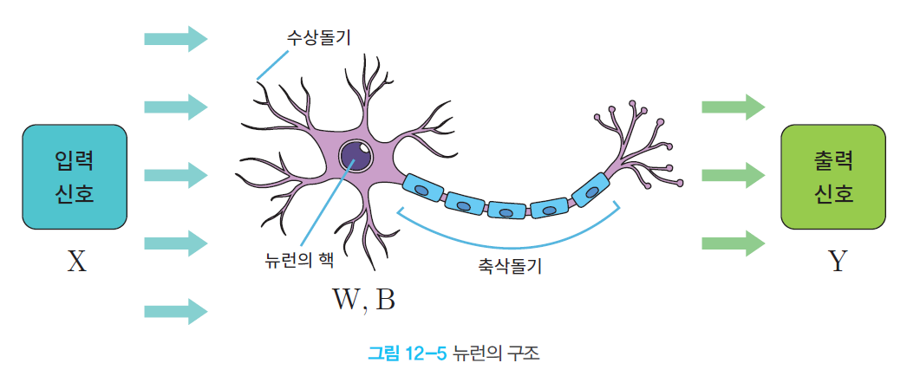
뉴런의 구조

Slide 9
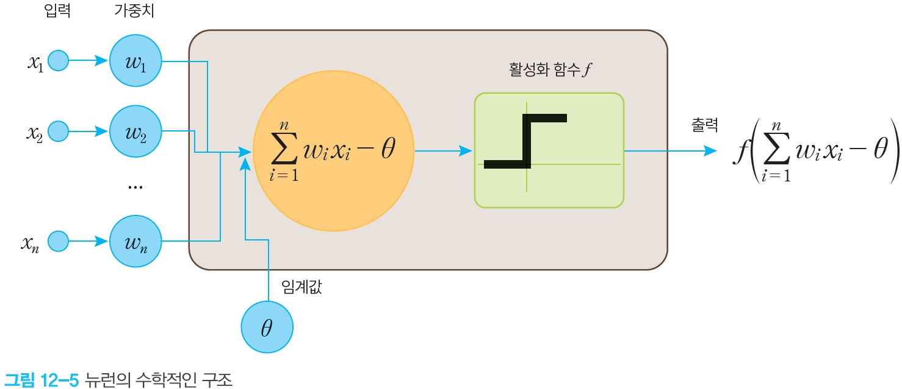
뉴론의 수학적인 모델

Slide 10
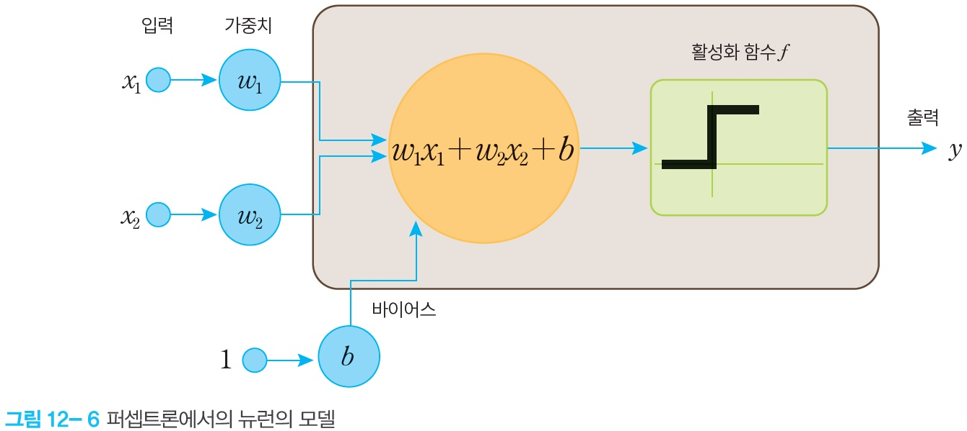
퍼셉트론
퍼셉트론(perceptron)은 1957년에 로젠블라트(Frank Rosenblatt)가 고안한 인공 신경망이다.
b = -θ

Slide 11

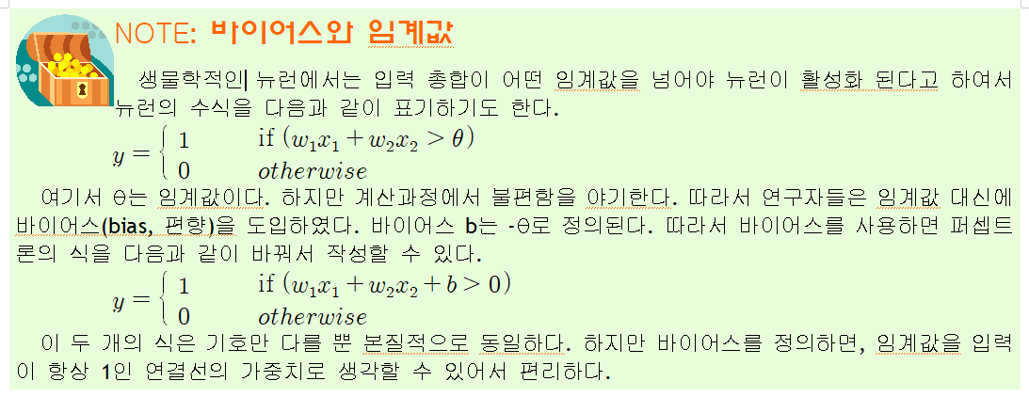
퍼셉트론
뉴런에서는 입력 신호의 가중치 합이 어떤 임계값을 넘는 경우에만 뉴런이 활성화되어서 1을 출력한다. 그렇지 않으면 0을 출력한다.

Slide 12
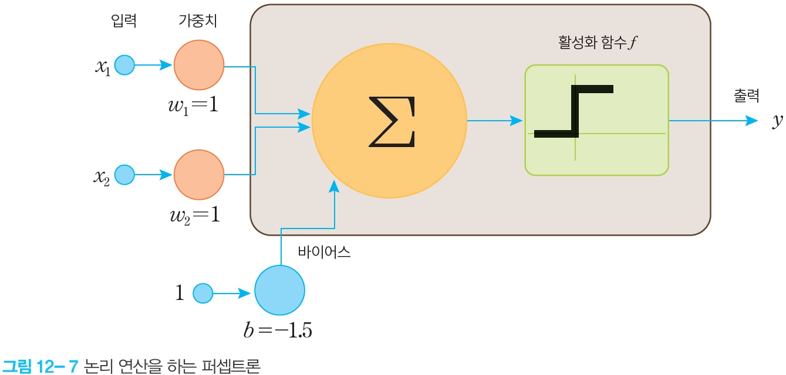
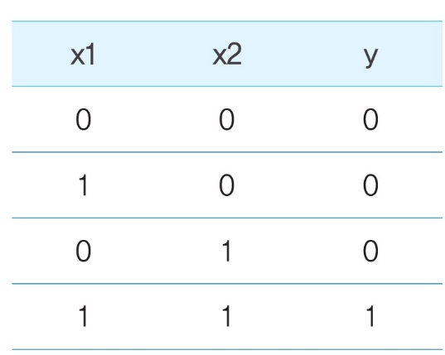
퍼셉트론은 논리 연산을 학습할 수 있을까?

Slide 13
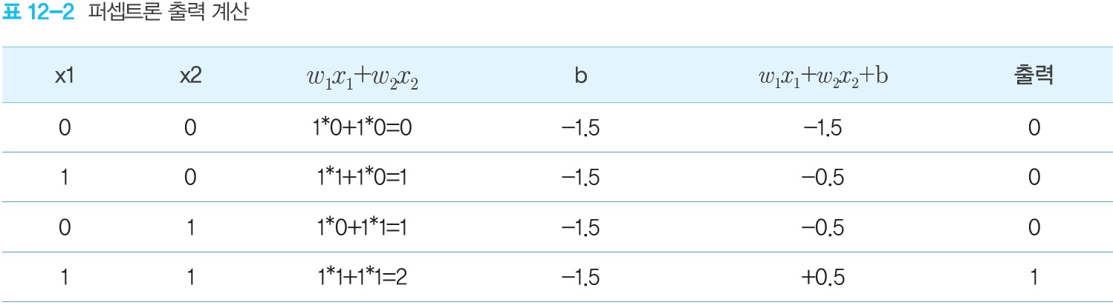
퍼셉트론은 논리 연산을 학습할 수 있을까?

Slide 14
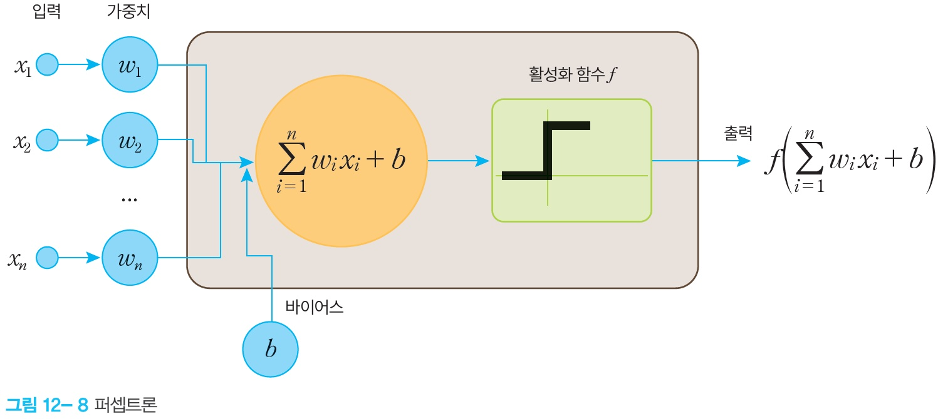
퍼셉트론 학습 알고리즘
학습이라고 부르려면 신경망이 스스로 가중치를 자동으로 설정해주는 알고리즘이 필요하다. 퍼셉트론에서도 학습 알고리즘이 존재한다.

Slide 15
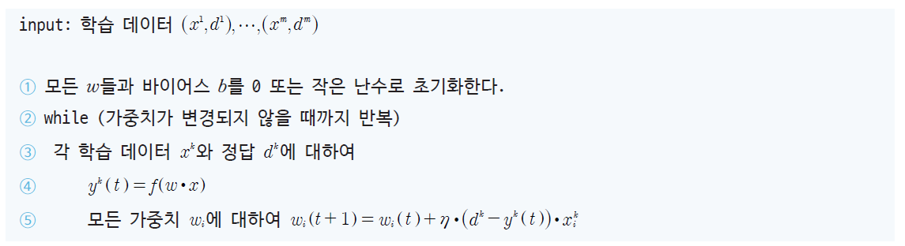
퍼셉트론 학습 알고리즘

Slide 16
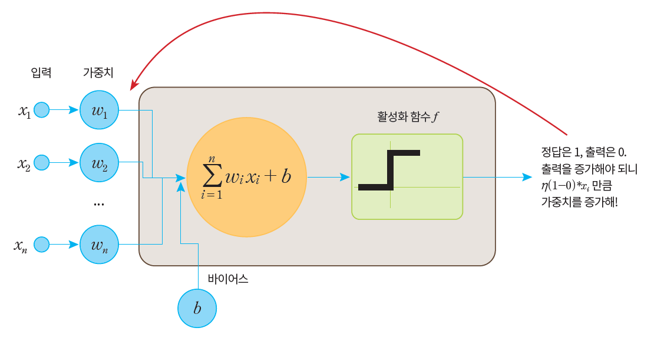
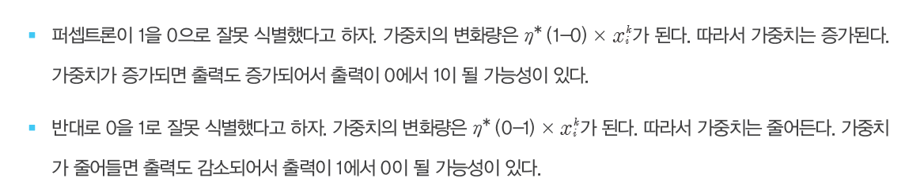
퍼셉트론 학습 알고리즘의 설명

Slide 17
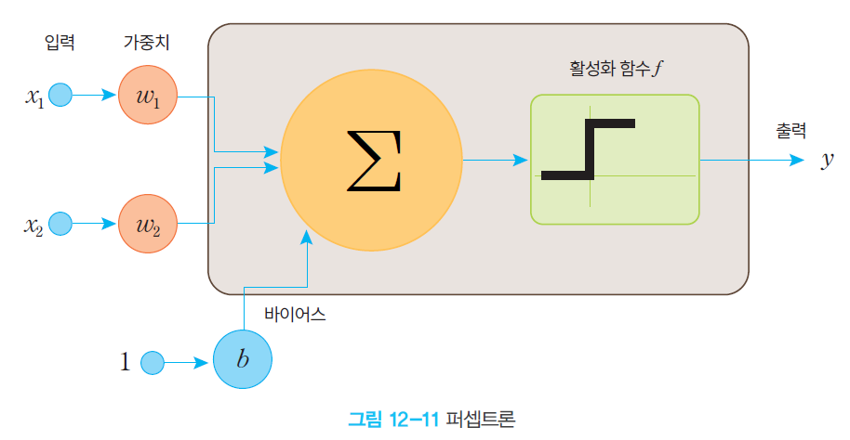
논리 연산자 AND 학습 과정

Slide 18
퍼셉트론 프로그래밍
import numpy as np
epsilon = 0.0000001
def step_func(t): # 퍼셉트론의 활성화 함수
if t > epsilon: return 1 # 부동소수점 반올림하기
else: return 0
X = np.array([ # 훈련 데이터 세트
[0, 0, 1], # 맨 끝의 1은 바이어스를 위한 입력 신호 1이다.
[0, 1, 1], # 맨 끝의 1은 바이어스를 위한 입력 신호 1이다.
[1, 0, 1], # 맨 끝의 1은 바이어스를 위한 입력 신호 1이다.
[1, 1, 1] # 맨 끝의 1은 바이어스를 위한 입력 신호 1이다.
])

Slide 19
퍼셉트론 프로그래밍
y = np.array([0, 0, 0, 1]) # 정답을 저장하는 넘파이 행렬
W = np.zeros(len(X[0])) # 가중치를 저장하는 넘파이 행렬
def perceptron_fit(X, Y, epochs=10): # 퍼셉트론 학습 알고리즘 구현
global W
eta = 0.2 # 학습률
for t in range(epochs):
print("epoch=", t, "======================")
for i in range(len(X)):
predict = step_func(np.dot(X[i], W))
error = Y[i] - predict # 오차 계산
W += eta * error * X[i] # 가중치 업데이트
print("현재 처리 입력=",X[i],"정답=",Y[i],"출력=",predict,"변경된 가중치=", W)
print("================================")
def perceptron_predict(X, Y): # 예측
global W
for x in X:
print(x[0], x[1], "->", step_func(np.dot(x, W)))
perceptron_fit(X, y, 6)
perceptron_predict(X, y)

Slide 20
실행결과
epoch= 0 ======================
현재 처리 입력= [0 0 1] 정답= 0 출력= 0 변경된 가중치= [0. 0. 0.]
현재 처리 입력= [0 1 1] 정답= 0 출력= 0 변경된 가중치= [0. 0. 0.]
현재 처리 입력= [1 0 1] 정답= 0 출력= 0 변경된 가중치= [0. 0. 0.]
현재 처리 입력= [1 1 1] 정답= 1 출력= 0 변경된 가중치= [0.2 0.2 0.2]
================================
epoch= 1 ======================
현재 처리 입력= [0 0 1] 정답= 0 출력= 1 변경된 가중치= [0.2 0.2 0. ]
현재 처리 입력= [0 1 1] 정답= 0 출력= 1 변경된 가중치= [ 0.2 0. -0.2]
현재 처리 입력= [1 0 1] 정답= 0 출력= 0 변경된 가중치= [ 0.2 0. -0.2]
현재 처리 입력= [1 1 1] 정답= 1 출력= 0 변경된 가중치= [0.4 0.2 0. ]
================================
epoch= 2 ======================
현재 처리 입력= [0 0 1] 정답= 0 출력= 0 변경된 가중치= [0.4 0.2 0. ]
현재 처리 입력= [0 1 1] 정답= 0 출력= 1 변경된 가중치= [ 0.4 0. -0.2]
현재 처리 입력= [1 0 1] 정답= 0 출력= 1 변경된 가중치= [ 0.2 0. -0.4]
현재 처리 입력= [1 1 1] 정답= 1 출력= 0 변경된 가중치= [ 0.4 0.2 -0.2]
================================
epoch= 3 ======================
현재 처리 입력= [0 0 1] 정답= 0 출력= 0 변경된 가중치= [ 0.4 0.2 -0.2]
현재 처리 입력= [0 1 1] 정답= 0 출력= 0 변경된 가중치= [ 0.4 0.2 -0.2]
현재 처리 입력= [1 0 1] 정답= 0 출력= 1 변경된 가중치= [ 0.2 0.2 -0.4]
현재 처리 입력= [1 1 1] 정답= 1 출력= 0 변경된 가중치= [ 0.4 0.4 -0.2]
================================

Slide 21
실행결과
epoch= 4 ======================
현재 처리 입력= [0 0 1] 정답= 0 출력= 0 변경된 가중치= [ 0.4 0.4 -0.2]
현재 처리 입력= [0 1 1] 정답= 0 출력= 1 변경된 가중치= [ 0.4 0.2 -0.4]
현재 처리 입력= [1 0 1] 정답= 0 출력= 0 변경된 가중치= [ 0.4 0.2 -0.4]
현재 처리 입력= [1 1 1] 정답= 1 출력= 1 변경된 가중치= [ 0.4 0.2 -0.4]
================================
epoch= 5 ======================
현재 처리 입력= [0 0 1] 정답= 0 출력= 0 변경된 가중치= [ 0.4 0.2 -0.4]
현재 처리 입력= [0 1 1] 정답= 0 출력= 0 변경된 가중치= [ 0.4 0.2 -0.4]
현재 처리 입력= [1 0 1] 정답= 0 출력= 0 변경된 가중치= [ 0.4 0.2 -0.4]
현재 처리 입력= [1 1 1] 정답= 1 출력= 1 변경된 가중치= [ 0.4 0.2 -0.4]
================================
0 0 -> 0
0 1 -> 0
1 0 -> 0
1 1 -> 1

Slide 22
sklearn으로 퍼셉트론 실습하기
from sklearn.linear_model import Perceptron
# 샘플과 레이블이다.
X = [[0,0],[0,1],[1,0],[1,1]]
y = [0, 0, 0, 1]
# 퍼셉트론을 생성한다. tol는 종료 조건이다. random_state는 난수의 시드이다.
clf = Perceptron(tol=1e-3, random_state=0)
# 학습을 수행한다.
clf.fit(X, y)
# 테스트를 수행한다.
print(clf.predict(X))
[0 0 0 1]

Slide 23
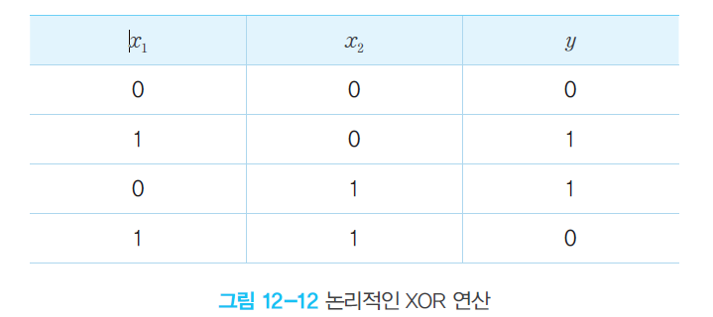
퍼셉트론의 한계점
XOR 연산

Slide 24
XOR 학습 문제
from sklearn.linear_model import Perceptron
# XOR 학습 예제와 정답 레이블이다.
X = [[0,0],[0,1],[1,0],[1,1]]
y = [0, 1, 1, 0]
# 퍼셉트론을 생성한다. tol는 종료 조건이다. random_state는 난수의 시드이다.
clf = Perceptron(tol=1e-3, random_state=0)
# 학습을 수행한다.
clf.fit(X, y)
# 테스트를 수행한다.
print(clf.predict(X))

Slide 25
실행결과
학습이 전혀 이루어지지 않는다. 퍼셉트론은 AND나 OR 연산은 학습할 수 있는데, 왜 XOR 연산은 학습할 수 없을까?
[0 0 0 0]

Slide 26
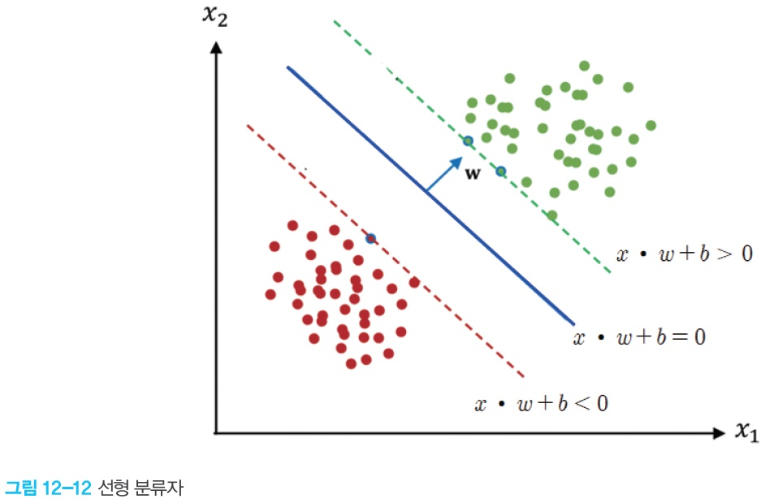
선형 분류 가능 문제
패턴 인식 측면에서 보면 퍼셉트론은 직선을 이용하여 입력 패턴을 분류하는 선형 분류자(linear classifier)의 일종이라고 말할 수 있다.

Slide 27
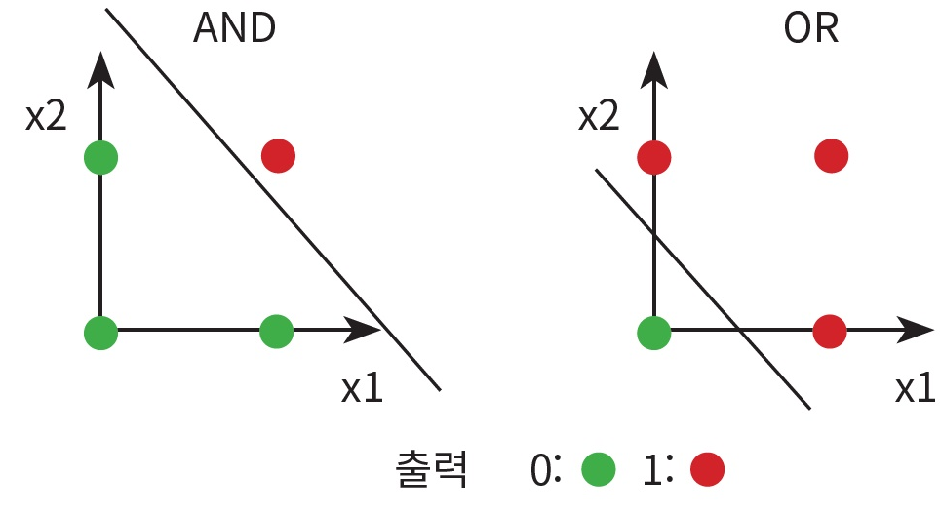
선형 분류 가능 문제
Minsky와 Papert는 1969년에 발간된 책 “Perceptrons”에서 1개의 레이어(layer, 계층)으로 구성된 퍼셉트론은 XOR 문제를 학습할 수 없다는 것을 수학적으로 증명

Slide 28
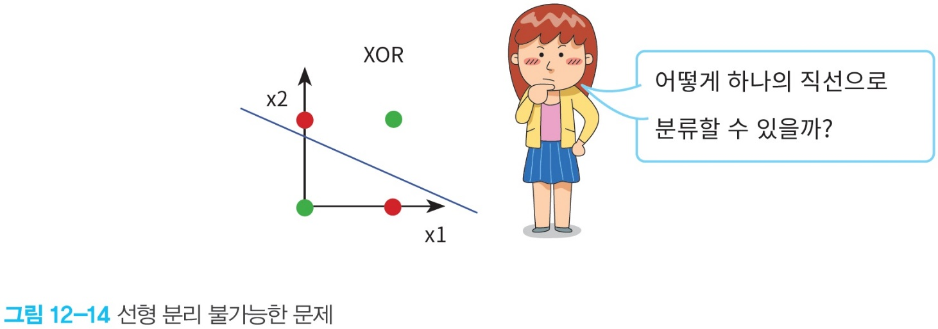
XOR 학습 문제

Slide 29
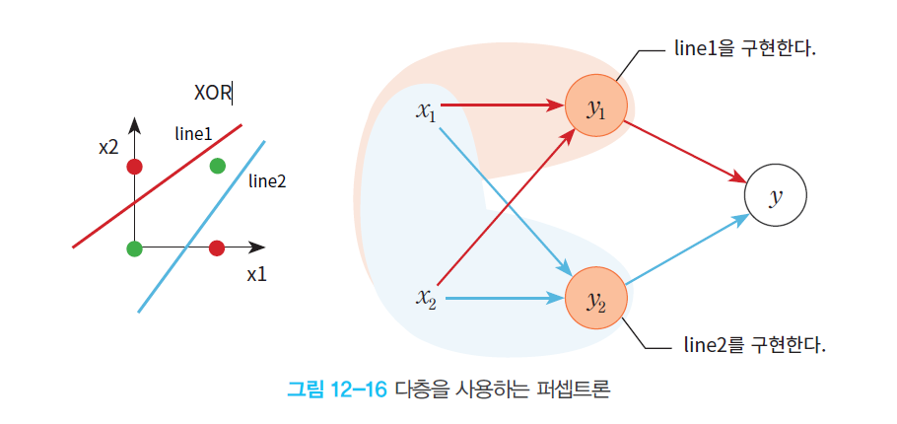
다층 퍼셉트론으로 XOR 문제를 해결
XOR 연산은 하나의 직선으로는 올바르게 분류할 수 없다. 하지만 2개의 직선을 사용하면 어떨까?
2개의 직선을 사용한다면 XOR 입력을 분류할 수 있다.

Slide 30
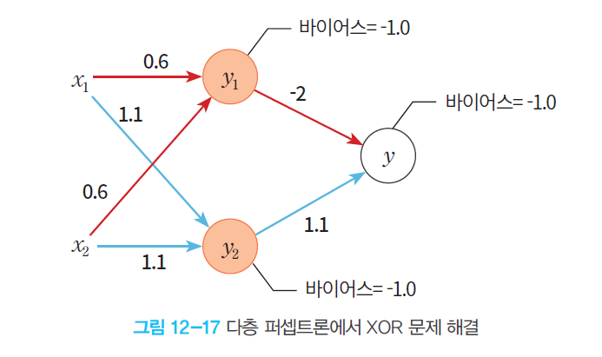
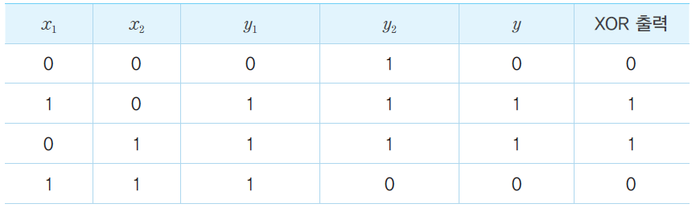
다층 퍼셉트론으로 XOR 문제를 해결
2개의 직선을 사용한다면 XOR 입력을 분류할 수 있다.

Slide 31
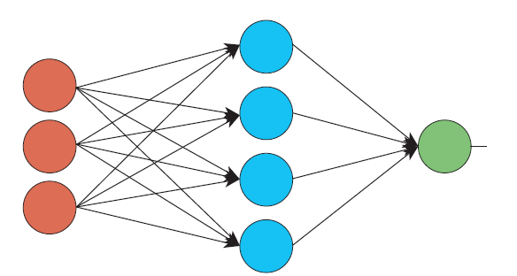
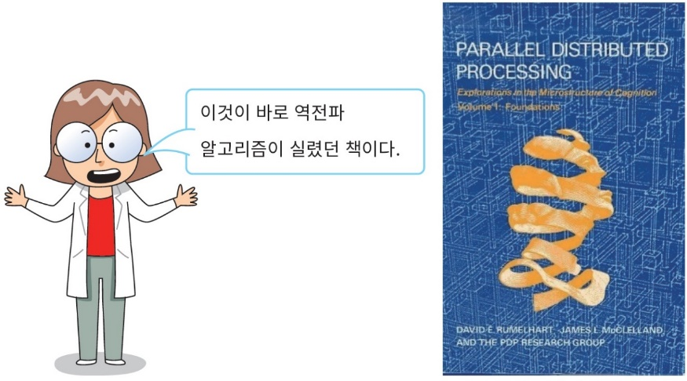
다층 퍼셉트론의 학습 알고리즘
Minsky와 Papert는 다층 퍼셉트론을 학습시키는 알고리즘을 찾기가 아주 어려울 것이라고 예언하였다. 예언에 맞았을까? 그렇지 않았다. 1980년대 중반에 Rumelhart와 Hinton 등은 다층 퍼셉트론을 위한 학습 알고리즘을 재발견하게 된다.

Slide 32
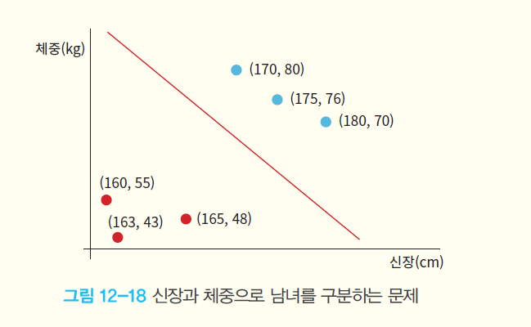
Lab: 퍼셉트론으로 분류
대학생들의 신장과 체중을 받아서 성별을 출력하는 퍼셉트론을 만들어보자.

Slide 33
Summary
딥러닝(deep learning)의 시작은 1950년대부터 연구되어 온 인공 신경망(artificial neural network: ANN)이다.
신경망의 가장 큰 장점은 학습이 가능하다는 점이다. 데이터만 주어지면 신경망은 예제로부터 배울 수 있다.
뉴론은 다른 뉴론들로부터 신호를 받아서 모두 합한 후에 비선형 함수를 적용하여 출력을 계산한다. 연결선은 가중치를 가지고 있고 이 가중치에 학습의 결과가 저장된다.
퍼셉트론은 하나의 뉴론만을 사용한다. 다수의 입력을 받아서 하나의 신호를 출력하는 장치이다
퍼셉트론은 AND나 OR 같은 논리적인 연산을 학습할 수 있었지만 XOR 연산은 학습할 수 없었다. 선형 분리 가능한 문제만 학습할 수 있었다.

Slide 34
Q & A

